Slide 1


Modelagem de Sistemas
Desenvolvimento de Sistemas
Curso Técnico 2023 ☺
Prof. Lucas Naspolini

Slide 2
Aula 2
Introdução à Modelagem de Sistemas
- Engenharia de Software
- Software

Slide 3

Falhas de Software

Slide 4

Falhas Custosas
Por conta da falha de um sistema de alarme, em 2003, os Estados Unidos enfrentaram o seu maior apagão, conhecido como “The Great Northeast Blackout”. Devido a este incidente todo o nordeste do país ficou sem energia, lançando cerca de 50 milhões de pessoas no escuro.
O resultado foi um total de 11 mortes relacionadas e um prejuízo de cerca de US$6 bilhões ao governo.

Slide 5
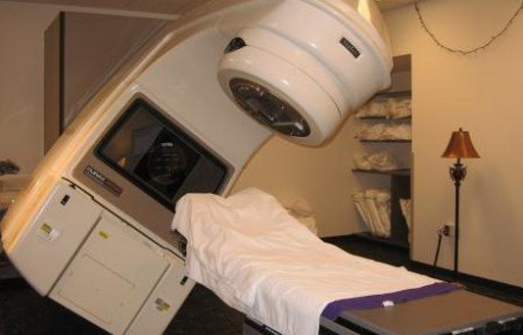
Falhas Custosas
Do ano de 1985 até o ano de 1987, os hospitais dos EUA utilizavam uma máquina chamada Therac-25 para o tratamento com radiação contra o câncer. Infelizmente, este modelo apresentava um problema grave de programação no seu software.
Essa falha fez com que os pacientes ficassem expostos a uma radiação 100 vezes maior do que a recomendada. Por conta disso, 6 pessoas acabaram falecendo.

Slide 6
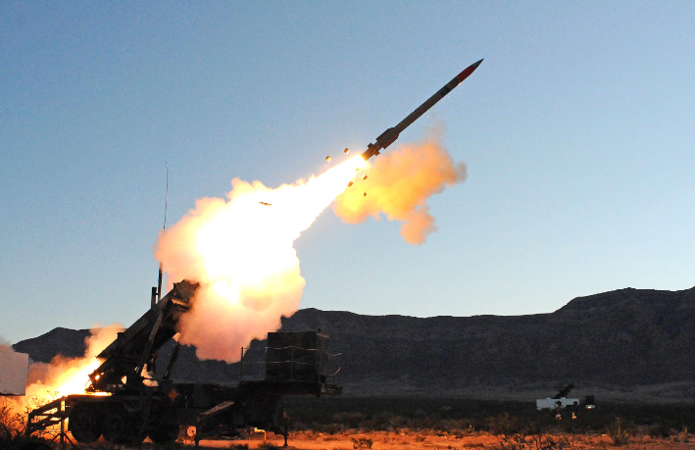
Falhas Custosas
Durante a primeira Guerra do Golfo, um sistema americano de defesa chamado Patriot, na Arábia Saudita, falhou ao interceptar um míssil vindo do Iraque. O míssil destruiu inúmeros acampamentos americanos matando 28 soldados e deixando 100 feridos.
Um erro de arredondamento no software calculou incorretamente o tempo, fazendo com que o sistema Patriot ignorasse os mísseis Scud de entrada.

Slide 7
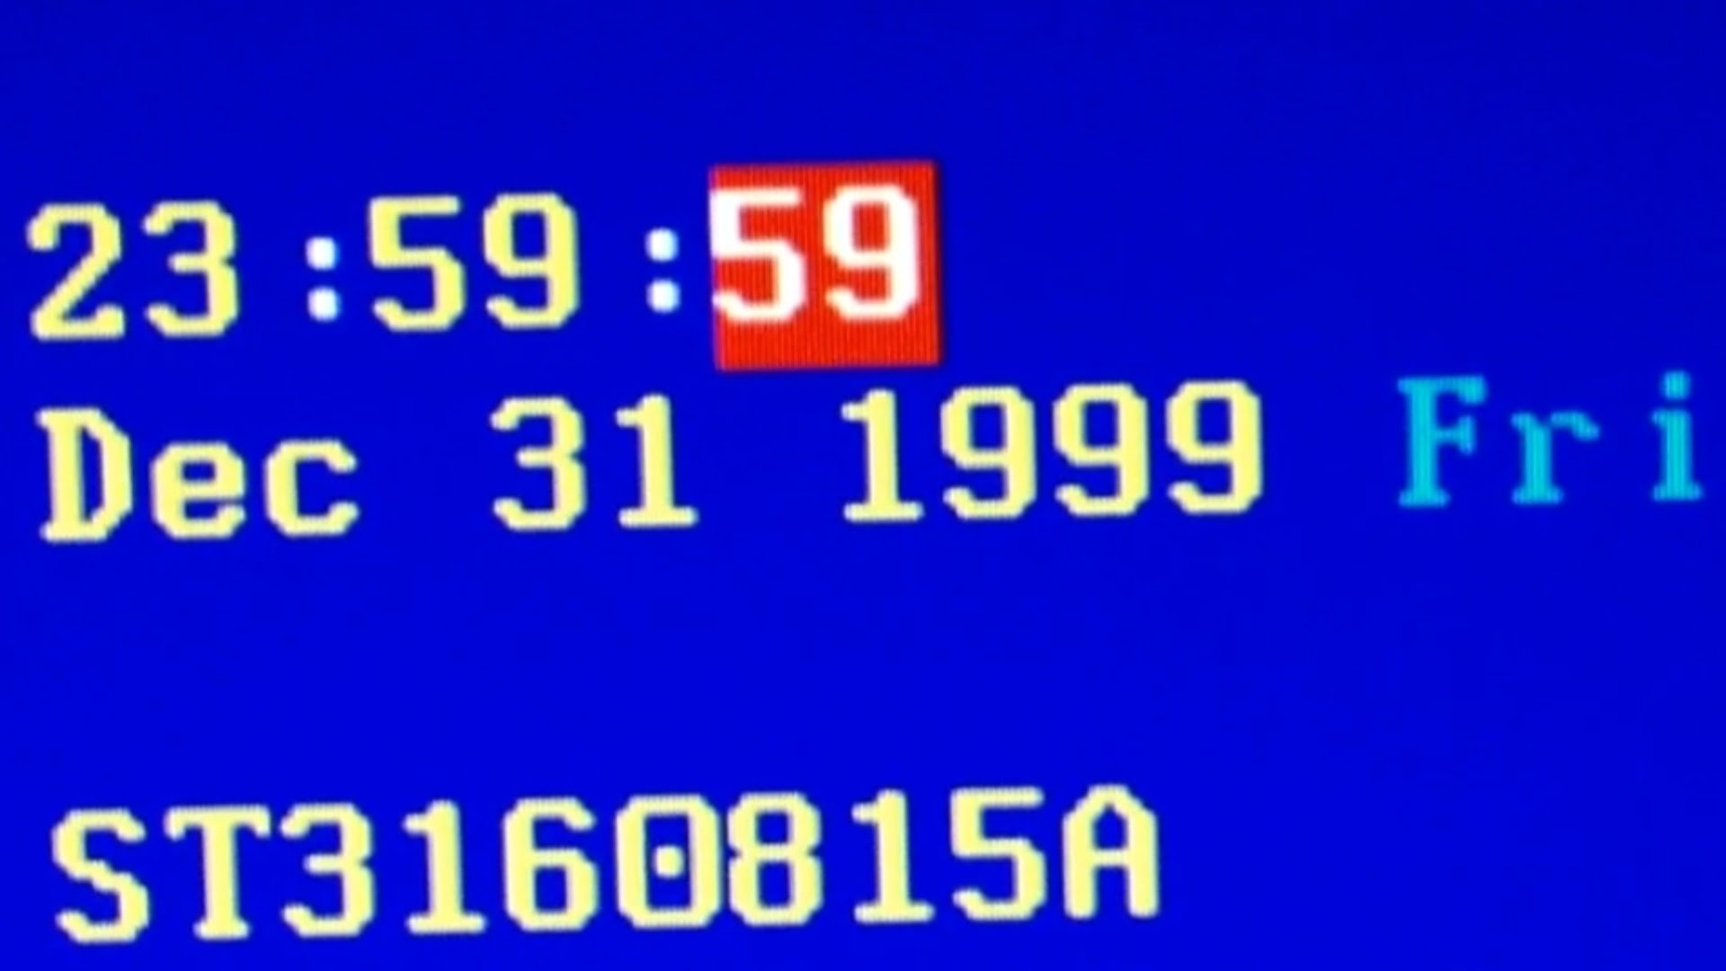
Falhas Custosas
Empresas gastaram bilhões com programadores para corrigir essa falha nos softwares. Embora não tenha ocorrido falha significativa, a preparação para o Bug do Milênio teve um custo significativo e impactou em todas as indústrias que usavam tecnologia.
Para economizar espaço, softwares armazenavam anos com dois dígitos, como 99 para 1999. Esses softwares também interpretavam 00 como 1900, em vez de 2000, isso supostamente bugaria os sistemas no ano de 2000.

Slide 8
Complexidade de Software

Slide 9



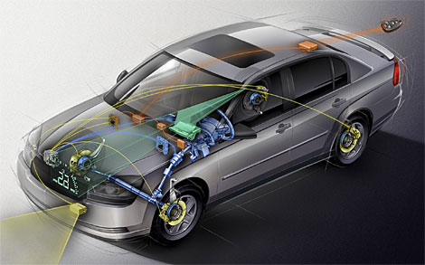
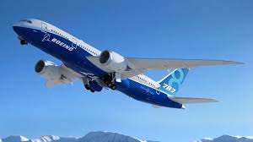
Complexidade de Software
Em termo de linhas de código:
Drone militar tem cerca de 3,5 milhões;
Boeing 787 tem 6,5 milhões;
Google Chrome tem em torno de 6,7 milhões;
Sistema Operacional Android tem 12-15 milhões;
Facebook (fora o Backend) possui 62 milhões;
Um carro moderno tem em torno de 100 milhões;
Os serviços Google totalizam cerca de 2 bilhões.

Slide 10
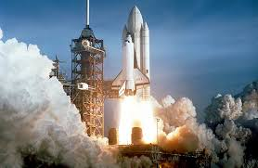
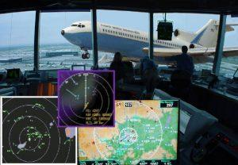
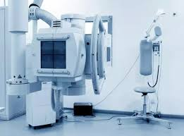

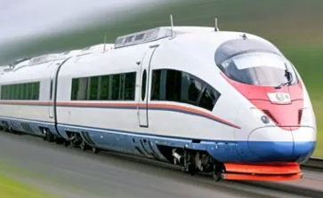
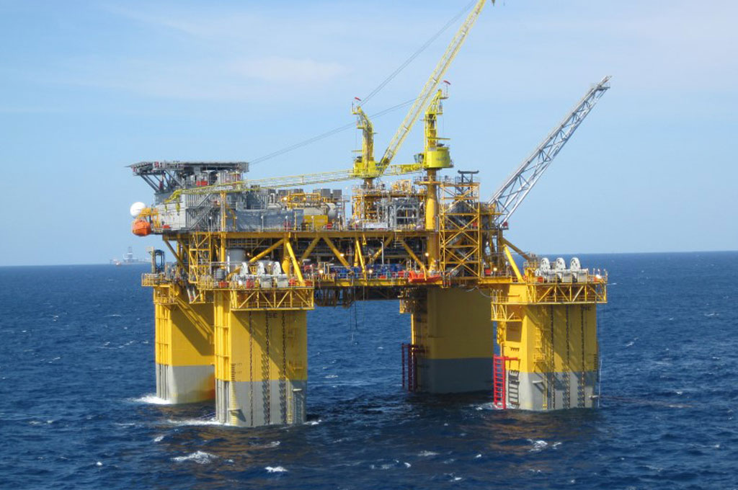
Sistemas Críticos

Slide 11
Engenharia de Software

Slide 12
Engenharia de Software
É uma disciplina de engenharia que está relacionada com todos os aspectos da produção de software, desde os estágios iniciais da especificação até a manutenção (Sommerville).
Propõe ferramentas, técnicas e processos para:
entender qual o problema e as necessidades do sistema.
produzir uma solução adequada para o problema.
considerar restrições de desenvolvimento e recursos disponíveis.

Slide 13

Camadas da Engenharia de Software

Slide 14
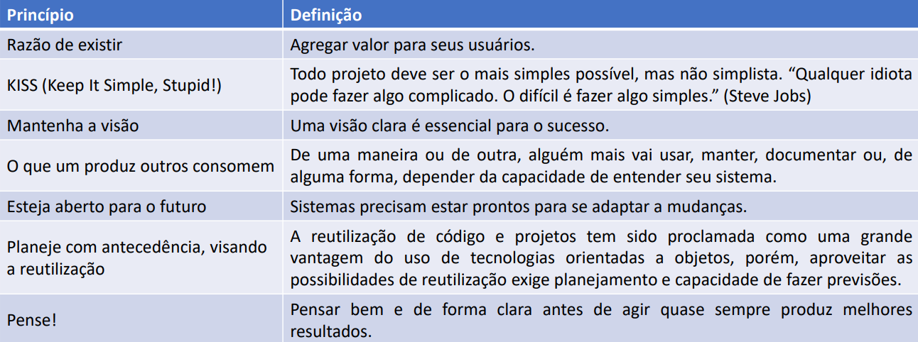
Princípios de Hooker

Slide 15

SWEBOK
O SWEBOK foi um documento criado sob o patrocínio da IEEE Computer Society e publicado pela mesma com a finalidade de servir de referência em assuntos considerados, de forma generalizada pela comunidade, como pertinentes a área de Engenharia de Software, auxiliando os engenheiros e desenvolvedores de software na sua criação, manutenção, qualidade e precisão.

Slide 16
SWEBOK
Foi desenvolvido com o objetivo de:
Promover uma visão consistente da engenharia de software no mundo.
Clarear e marcar as fronteiras entre a engenharia de software e as ......outras disciplinas relacionadas.
Caracterizar o conteúdo da disciplina de engenharia de software
Classificar em tópicos a área de conhecimento da engenharia de ......software (programas).
Prover uma fundação para o desenvolvimento do currículo, certificação ... individual e para licenciamento de material.

Slide 17
SWEBOK
Propõe 10 áreas de conhecimento básicas
Requisitos de Software
Desenho de Software
Construção de Software
Testes de Software
Manutenção de Software
Gestão de Configuração de Software
Gestão de Engenharia de Software
Processos de Engenharia de Software
Ferramentas e Métodos
Qualidade de Software

Slide 18
SWEBOK
Outras 5 áreas adicionadas posteriormente (2014)
Prática Profissional de Engenharia de Software
Economia na Engenharia de Software
Fundamentos de Computação
Fundamentos de Matemática
Fundamentos de Engenharia

Slide 19
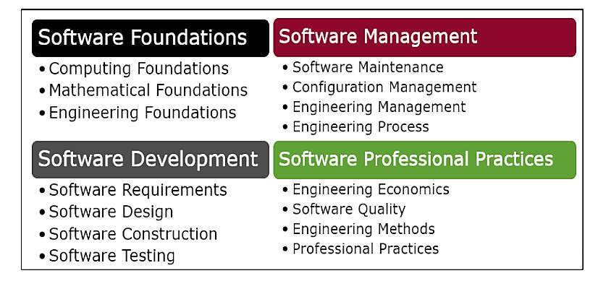
SWEBOK

Slide 20
Atividade I (Pesquisa Área)
> Requisitos de Software
> Testes de Software
> Manutenção de Software
> Qualidade de Software

Slide 21
Atividade II (Proposta de Software)
a) Uma empresa que quer criar uma plataforma para oferecer seus produtos pelo mundo, em múltiplos idiomas, 24 horas por dia e 7 dias da semana.
b) Um governo municipal que quer simplificar o controle dos estacionamentos da cidade, oferecendo com maior dinamismo um sistema de pagamento e monitoramento dessas vagas.
c) Um hospital regional que quer, a partir de um sistema, verificar quais as tendências ao longo dos anos de determinadas demandas de atendimento, para definir seu quadro de profissionais de saúde bem como suas escalas de trabalho.
d) Uma rede escolar que deseja criar jogos educacionais para aumentar o interesse de alunos de uma determinada faixa etária e relativo a alguns temas formativos.
e) Uma pizzaria deseja controlar melhor o atendimento aos clientes para de alguma forma evitar filas e entregar os pedidos nas mesas com agilidade.
f) Uma empresa de coleta de lixo eletrônico e descartes, pretende aumentar o alcance e volume de coletas, com o intuito de gerar uma maior receita e contribuir com o descarte correto.

Slide 22
Atividade (Proposta de Software)
APRESENTAR A SOLUÇÃO PARA O PROBLEMA
- Como seria o software / aplicação / plataforma?
- Como funcionaria de uma forma geral?
- Quais tecnologias ou ferramentas seriam utilizadas?
- Quais as funcionalidades seriam implementadas?
- Em quais dispositivos funcionaria?
- Quantos dispositivos seriam necessários?
- Quem acessaria os dispositivos e de onde seriam acessados?

